Slide 1
Projet PI² n°176
Dynamic of RND and Forecasting the Price of Derivatives
Réunion de suivi n°1 — 23 octobre 2026
Rayan Ait Arkoub · Matthieu Balliste · Ilan Chahdi · Nathan Denoux · Jordi Paris

Slide 2
1. Problématique
• Une volatilité Black–Scholes unique ne reproduit pas toute la chaîne d’options.
• Chaque volatilité implicite ajuste un contrat, mais le smile exige une distribution commune.
• Objectif : estimer, suivre et prévoir la RND, puis l’utiliser pour la couverture.
Options
RND
Stabilité
Prévision
Couverture
Projet PI² n°176 — Suivi n°1 2/10

Slide 3
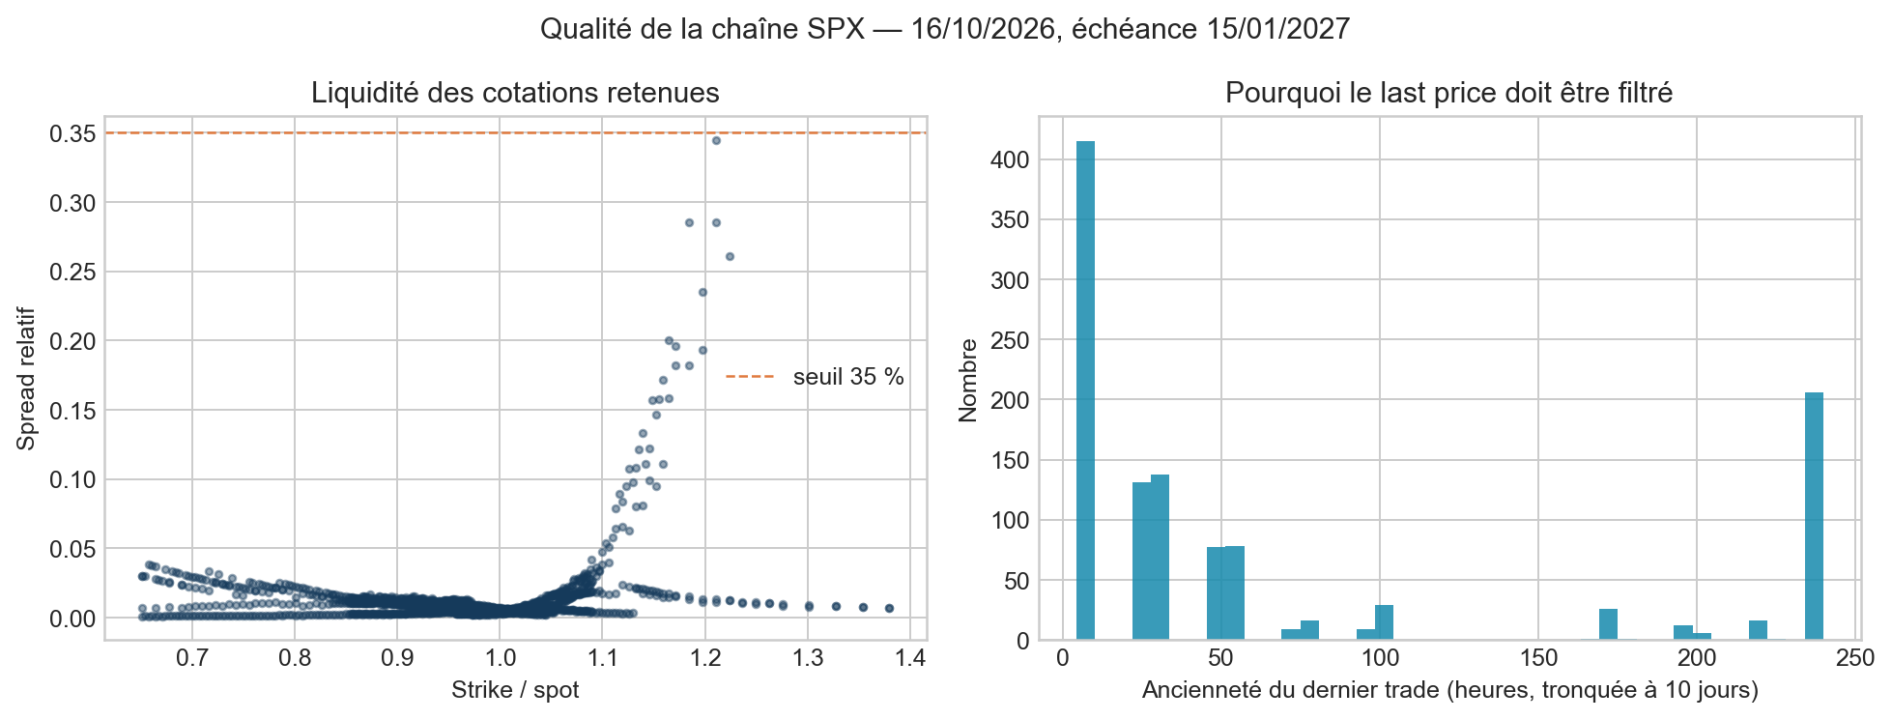
2. Données et accès
1,446
contrats SPX
1,277
cotations valides
338
points de calibration
91 jours
échéance 15/01/2027
• Cboe public différé : accès confirmé.
• Bloomberg : terminal/API absent ici.
• Historique : export école, OptionMetrics ou DataShop requis.
• Mid bid-ask préféré au last price souvent ancien.
Projet PI² n°176 — Suivi n°1 3/10

Slide 4
3. Pipeline de nettoyage
1
Sélection échéance ≈ 3 mois
• Exclus : bid nul, marché croisé, spread relatif > 35 %.
• Volume et open interest conservés comme diagnostics.
• Tous les seuils seront testés en sensibilité.
2
Contrôles bid–ask et spreads
3
Parité call-put : F et D
4
OTM calls + puts synthétiques
5
Grille commune log(K/F)
Projet PI² n°176 — Suivi n°1 4/10

Slide 5
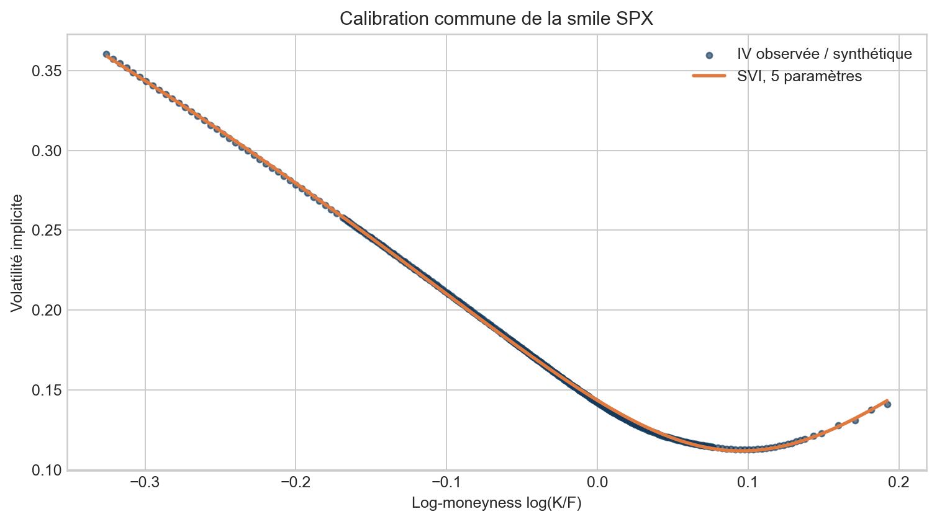
4. Calibration commune : SVI
• 5 paramètres pour toute la coupe de strikes.
• Forward estimé : 7,755.9
• Taux continu implicite : 4.69 %
• RMSE des calls : 1.144 point
• ρ = -0.051 ; σ = 0.268
Projet PI² n°176 — Suivi n°1 5/10

Slide 6
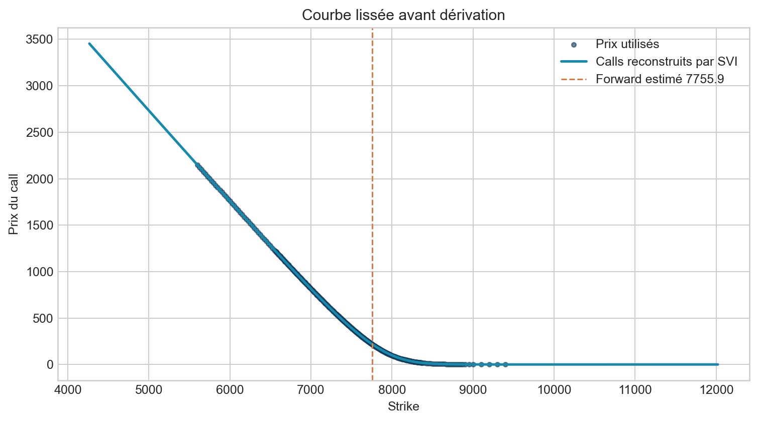
5. Breeden–Litzenberger
q(K,T) = (1/D) × ∂²C/∂K²
• Dérivation de la courbe lissée, pas des prix bruts.
• Grille régulière de 1 601 strikes.
• Contrôles : masse, positivité, moyenne et convexité.
Projet PI² n°176 — Suivi n°1 6/10

Slide 7
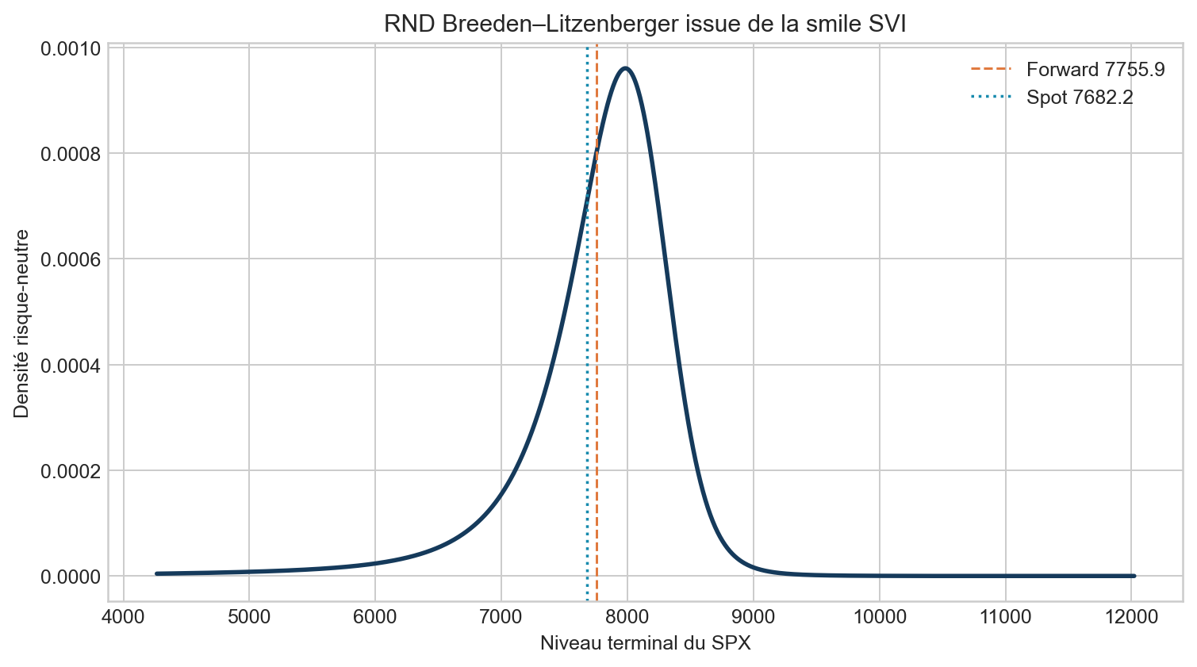
6. Première densité risque-neutre
0.9953
masse brute
7,776
moyenne normalisée
0.000117
masse négative
Aucune négativité matérielle > 0,1 % du pic
Projet PI² n°176 — Suivi n°1 7/10

Slide 8
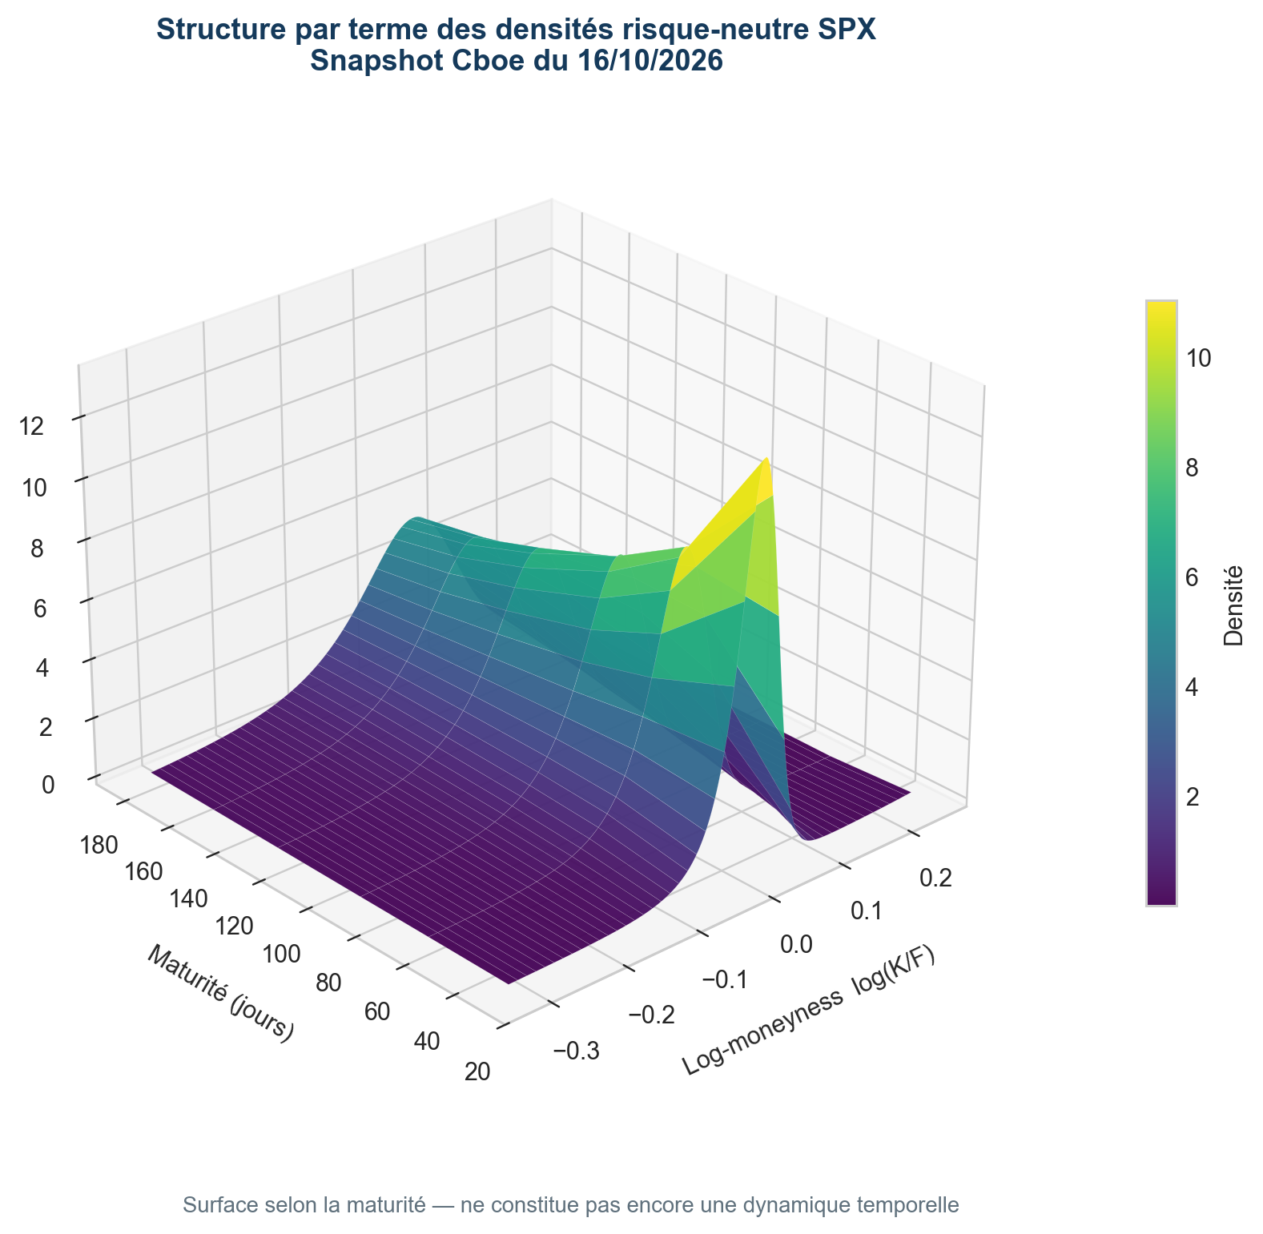
7. Structure par terme des RND
• Six maturités : 31 à 182 jours.
• Grille commune de log-moneyness.
• La densité s’élargit avec l’horizon.
• Il s’agit d’une structure par terme à date fixe, pas encore d’une dynamique temporelle.
Projet PI² n°176 — Suivi n°1 8/10

Slide 9
8. Validation et limites
• Calcul BL réimplémenté en Julia 1.10.10 sans package externe.
• Écart moyen Python–Julia : 3,3 × 10^-9.
• Écart maximal aux bords : 2,1 × 10^-6.
• Pas encore d’historique quotidien.
• Seuil de spread à tester.
• SVI brute pas totalement sans arbitrage butterfly.
• Besoin d’une maturité constante pour la dynamique.
Conclusion technique : pipeline reproductible validé ; profondeur historique encore à sécuriser.
Projet PI² n°176 — Suivi n°1 9/10

Slide 10
9. Prochaines étapes et décisions attendues
• Obtenir un historique SPX quotidien à maturité ≈ 3 mois.
• Comparer BL, Fourier-cosinus et distorsion historique.
• Mesurer stabilité : KL, Jensen–Shannon, Wasserstein.
• Réduire les RND en facteurs, puis prévoir par AR/VAR.
• Comparer les erreurs de couverture nettes de coûts.
• Accès historique à utiliser ?
• Maturité constante validée ?
• Trois méthodes intégrales attendues ?
• Couverture prioritaire au trading ?
Objectif suivant : une série temporelle de RND comparables
Projet PI² n°176 — Suivi n°1 10/10

